Slide 1





Universe dark matter

Slide 2


Slide 3
Threads en Linux

Slide 4


Slide 5
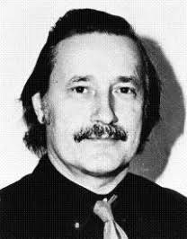
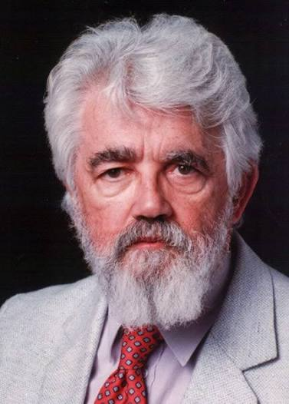
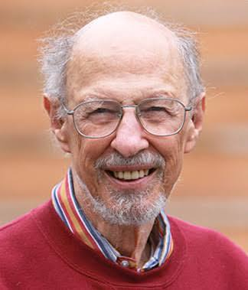



Time sharing -> años 60
Tasks -> años 70-80
Threads -> años 90
Notes:
Tanto el tiempo compartido como los hilos nacieron de la necesidad de aprovechar mejor la CPU, pero sus orígenes y creadores son distintos:
¿Quién inventó el Time Sharing (Tiempo Compartido)?
No hubo un único "inventor", sino una evolución de ideas teóricas que culminaron en sistemas prácticos a finales de los 50 y principios de los 60.
La idea teórica: El científico británico Christopher Strachey fue uno de los primeros en describir formalmente el concepto en su artículo de 1959, "Time Sharing in Large Fast Computers".
El impulso práctico: John McCarthy (padre de la IA) escribió un memorándum en el MIT en 1959 sugiriendo que las computadoras deberían usarse como una "utilidad pública" compartida.
La implementación clave: Fernando Corbató lideró el desarrollo del CTSS (Compatible Time-Sharing System) en el MIT, que se demostró por primera vez en 1961. Corbató ganó el Premio Turing en gran parte por este logro.
¿Quién inventó los Threads (Hilos)?
Los hilos surgieron más tarde como una evolución de los procesos pesados para permitir que una sola aplicación hiciera varias cosas a la vez sin tanto consumo de recursos.
El término: Se atribuye a Victor A. Vyssotsky el haber acuñado el término "thread" (hilo) alrededor de 1966, mientras trabajaba en el proyecto Multics.
Primeras implementaciones:
OS/360 de IBM (1967): Introdujo el concepto de "tareas" (tasks) en su versión MVT, que permitía dividir un trabajo en múltiples hilos de ejecución.
Lenguajes pioneros: El lenguaje PL/I de IBM (c. 1965) ya permitía crear tareas mediante el comando CALL TASK, aunque su implementación real era limitada.
Multics (c. 1970): Max Smith realizó un prototipo de hilos en Multics para permitir compilaciones en segundo plano.
Estandarización: No fue hasta la década de los 90 cuando se estandarizaron con los POSIX Threads (Pthreads) y sistemas como Solaris o Windows NT.
En resumen: Strachey, McCarthy y Corbató nos dieron la posibilidad de compartir una computadora; Vyssotsky e IBM nos dieron la forma de dividir un solo programa en múltiples hilos de ejecución.

Slide 6
Qué es un thread
La mínima unidad de ejecución para un proceso
Los threads de un mismo proceso comparten recursos
El cambio de contexto entre threads del mismo proceso es rápido y ligero
PThtreads (POSIX Threads)

Slide 7
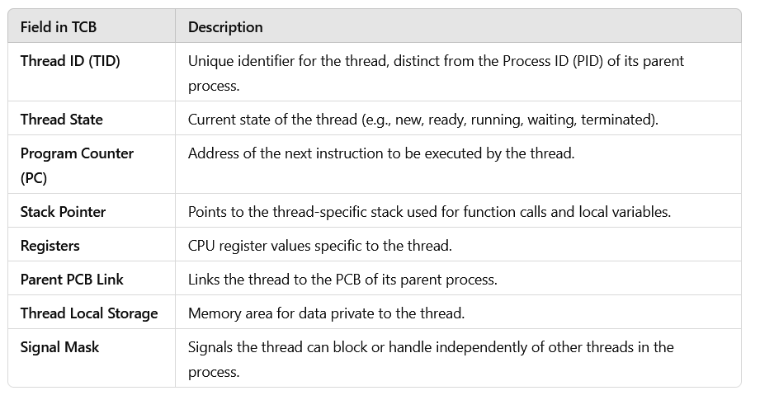
Manejo de hilos en el kernel
Son tratados como procesos ligeros
Gestionados en estructuras llamadas TCB: Thread Control Block

Slide 8
Manejo de hilos en el kernel
Un Thread comparte el mismo espacio de direcciones que el proceso. Por lo tanto, crear un nuevo hilo dentro de un proceso resulta más económico que iniciar un nuevo proceso.
Los threads también se pueden intercambiar más rápidamente (ya que comparten el espacio de direcciones con el proceso) que los procesos en la CPU.
Internamente, un thread solo tiene una pila en memoria y comparte el heap (memoria del proceso) con el proceso padre.

Slide 9
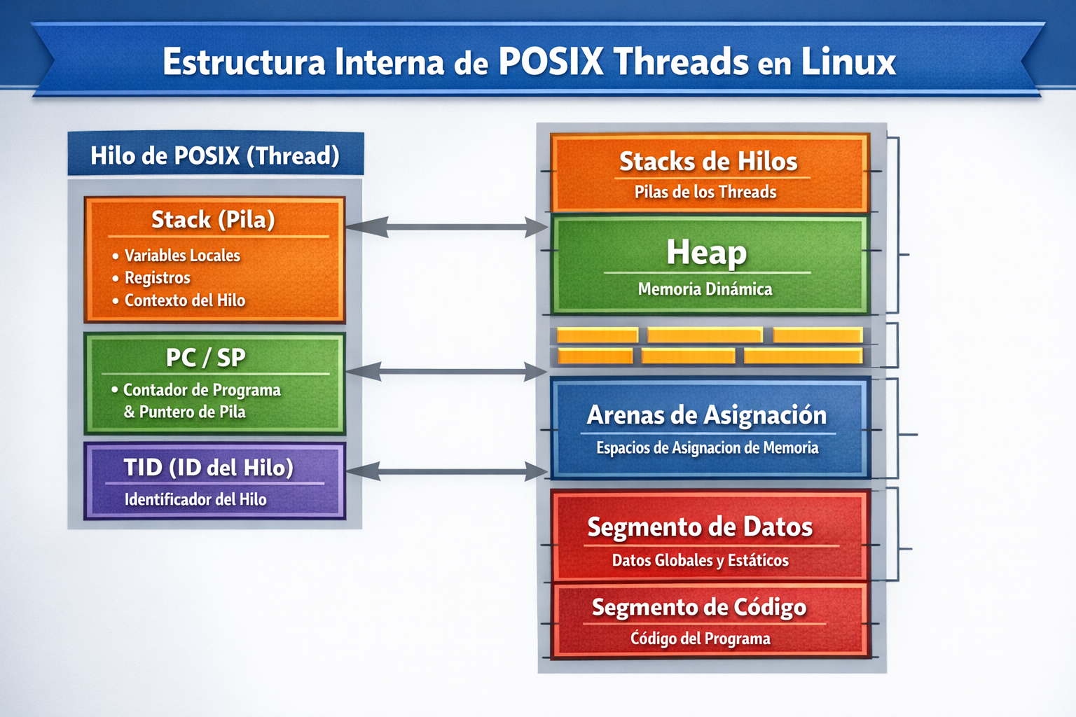
TODO Rehacer imagen a mano
Notes:
El Heap es común para todos los hilos del proceso. Si el hilo A reserva memoria con malloc(), el hilo B puede acceder a ella si conoce el puntero.
Gestión: Aunque es compartido, los asignadores modernos (como glibc malloc) usan sub-arenas para evitar que los hilos se bloqueen entre sí al pedir memoria simultáneamente
Cada hilo tiene su propio Stack dedicado para almacenar variables locales y el historial de llamadas a funciones.
Ubicación: En Linux, cuando creas un hilo, el sistema reserva un bloque de memoria (generalmente dentro del espacio de "mapping" del proceso) para que actúe como pila de ese hilo.
Tamaño: Tiene un límite fijo (típicamente 8MB, aunque ajustable) para evitar colisiones entre hilos.

Slide 10
Java Threads en Linux
No virtuales, todavía…
Notes:
Platform threads

Slide 11
Y ahora Java Threads
Cada java.lang.Thread nativo se corresponde con un hilo real del sistema operativo Linux.
Thread t = new Thread(() -> trabajo());
t.start();
Crea objeto java.lang.Thread en heap Java
Reserva estructuras internas de la JVM
Invoca creación de hilo nativo pthread_create()
Linux crea un hilo kernel (LWP con TID propio)

Slide 12
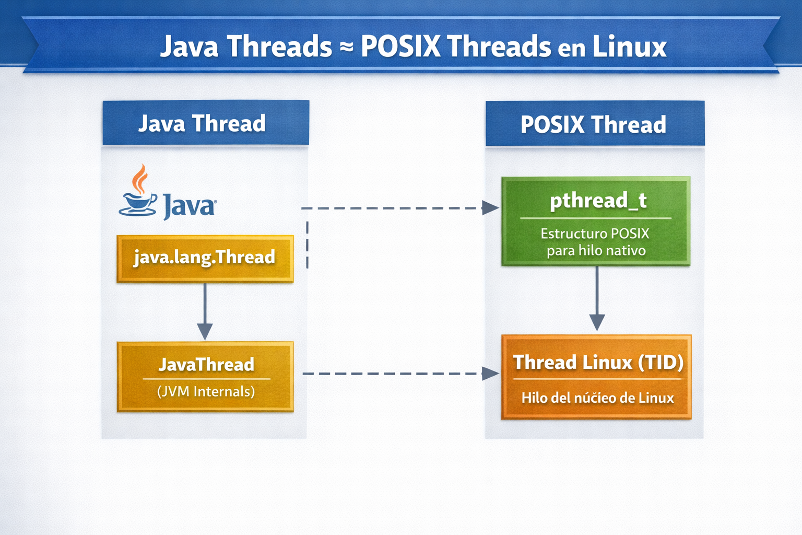
TODO Rehacer imagen a mano
Notes:
El Heap es común para todos los hilos del proceso. Si el hilo A reserva memoria con malloc(), el hilo B puede acceder a ella si conoce el puntero.
Gestión: Aunque es compartido, los asignadores modernos (como glibc malloc) usan sub-arenas para evitar que los hilos se bloqueen entre sí al pedir memoria simultáneamente
Cada hilo tiene su propio Stack dedicado para almacenar variables locales y el historial de llamadas a funciones.
Ubicación: En Linux, cuando creas un hilo, el sistema reserva un bloque de memoria (generalmente dentro del espacio de "mapping" del proceso) para que actúe como pila de ese hilo.
Tamaño: Tiene un límite fijo (típicamente 8MB, aunque ajustable) para evitar colisiones entre hilos.

Slide 13


Como en nuestras peores pesadillas en las prácticas de las asignaturas de sistemas operativos, para poder entender la gestión de threads tenemos que lidiar con malloc.
La máquina virtual java esta escrita en C, así que usa malloc (glibc) para cualquier allocation de memoria que requiera
brk
Para pequeños chunks de memoria <128k
malloc
mmap
malloc
overhead
Para grandes áreas
heap
thread
class
code
pequeños
En las áreas off-heap puede producirse fragmentación con bastante frecuencia
Son gestionadas por la JVM

Slide 14



I’m another java thread!
I’m a java thread!
Mi stack (mmap) almacena mis method frames, sus variables, mis variables locales (thread-local)
thread
Si creo objetos durante mi ejecución, irán al heap
heap
¿Y que hago con esto?
Si las clases de esos objetos no lo estaban ya, serán alojadas en Metaspace
class
direct buffer
JIT optimizará y compilará los métodos que ejecuto, y se almacenarán en Code
code
direct buffer
direct buffer
direct buffer
Si uso memory mapped files, se alojarán como una nueva zona con mmap
Estos pequeños, a una arena
Este grande lo pongo aquí
malloc arena #2 (mmap)
malloc arena #1 (mmap)
mmap
memory mapped file
direct buffer
direct buffer
direct buffer
direct buffer

Slide 15
Java Virtual Threads en Linux
Project LOOM

Slide 16
Platform threads: problemas a resolver
Hilos pesados: Cada hilo de Java es una envoltura de un hilo nativo del sistema operativo, y su creación y gestión son costosas.
Bloqueo: Los hilos tradicionales consumen un recurso del sistema operativo (como un hilo del kernel), incluso cuando están bloqueados (por ejemplo, esperando E/S).
Escalabilidad limitada: Debido a que los hilos del sistema operativo tienen un consumo de memoria significativo y requieren recursos de CPU sustanciales, la cantidad de hilos que una aplicación puede gestionar es limitada.
Gestionado por el planificador del sistema operativo: El planificador del sistema operativo decide qué hilos ejecutar y cuándo. Esto puede generar sobrecargas de cambio de contexto que se vuelven considerables con una gran cantidad de hilos.
Gestión de memoria: cada thread va a abrir su propia arena, consumiendo mucha memoria off-heap para buffers de memoria directa.

Slide 17


Slide 18
Project loom
El Proyecto Loom es una iniciativa de OpenJDK (el proyecto de código abierto de Java) liderada principalmente por Ron Pressler
Su objetivo es introducir una forma de concurrencia ligera en la plataforma Java para que las aplicaciones puedan escalar masivamente sin la complejidad de la programación asíncrona. Sus dos pilares son:
  Virtual Threads (Hilos Virtuales): Hilos mucho más ligeros que los tradicionales del sistema operativo, permitiendo crear millones de ellos con un coste mínimo.
  Continuations: El mecanismo interno que permite pausar y reanudar la ejecución de un hilo de forma eficiente

Slide 19
Virtual Threads
Ligeros: Los hilos virtuales son económicos de crear y eliminar, ya que no tienen una correspondencia uno a uno con los hilos del sistema operativo.
Sin bloqueo por diseño: Si un hilo virtual se bloquea, cede el control a la JVM en lugar de bloquear un hilo del sistema operativo, lo que permite al sistema gestionar más tareas concurrentes sin consumir tantos recursos.
Altamente escalables: Se pueden crear millones de hilos virtuales en Java, lo que los hace altamente escalables para aplicaciones con uso intensivo de E/S.
Gestionados por el planificador de la JVM: Los hilos virtuales son planificados y gestionados por la JVM en lugar del sistema operativo. La JVM utiliza un número menor de hilos del sistema operativo (un pool) para ejecutar un gran número de hilos virtuales.

Slide 20
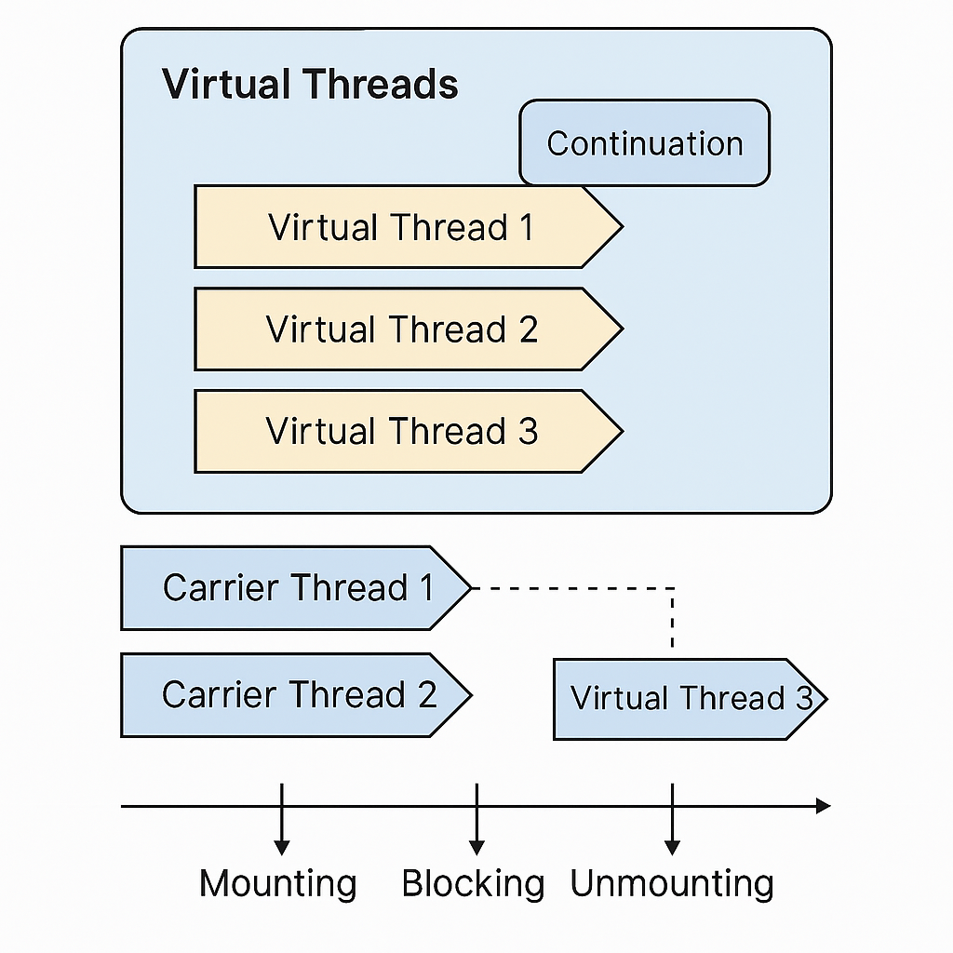
Continuations

Slide 21
Código reactivo
Antes del proyecto loom, hemos aprendido a desarrollar código asíncrono/reactivo con Project Reactor, APIs Future, CompletableFuture o WebFlux para evitar loa bloqueos del hilo de plataforma.
Con Virtual Threads, ya no es necesario este tipo de programación: lambdas + orquestación.

Slide 22
Jose
Notes:
Platform threads

Slide 23
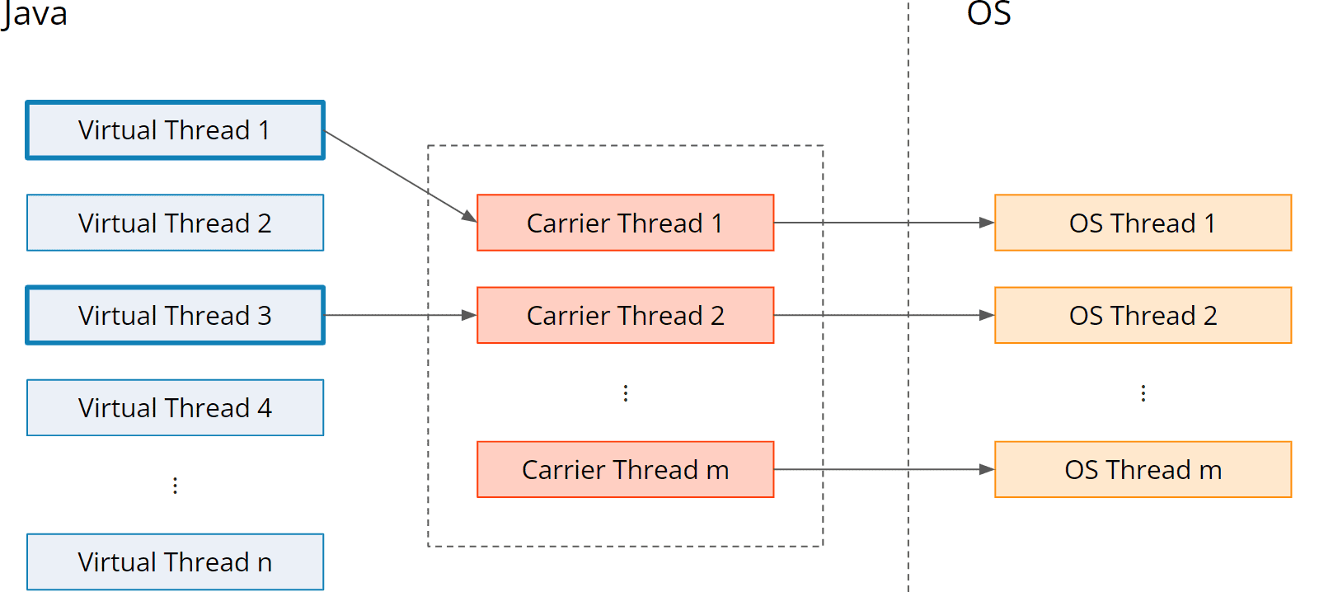

Slide 24




Slide 25
Aspecto | Platform Threads | Reactive | Virtual Threads
Executor | newFixedThreadPool(n) | Event loop (Netty) | newVirtualThreadPerTaskExecutor()
HTTP Client | RestTemplate (blocking) | WebClient (non-blocking) | RestTemplate (blocking)
Firma del método | LoadResponse executeLoad() | Mono<LoadResponse> executeLoad() | LoadResponse executeLoad()
Modelo de código | Imperativo | Funcional/reactivo | Imperativo (igual que blocking)
Cambios respecto a otro anterior |  | Todo cambia: dependencias, cliente, paradigma | Solo 1 línea (el executor)
Complejidad del cambio |  | Alta | Mínima
Modelo | Plataforma (pesados) | Bucle de eventos no bloqueantes (pocos hilos) | Ligeros 1KB
Peticiones concurrentes máx (by default) | 200 by default server.tomcat.threads.max | Concurrencia x10 | +10.000
Spring config | default | spring-boot-starter-webflux | spring.threads.virtual.enabled: true
Estilo de codificación |  | Reactiva (Mono / flux) | Idem to Platform Threads

Slide 26
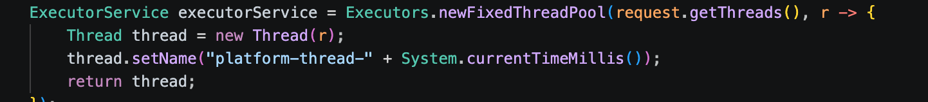
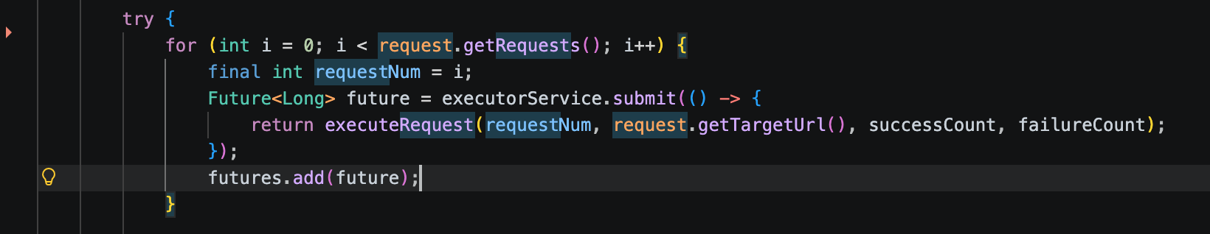
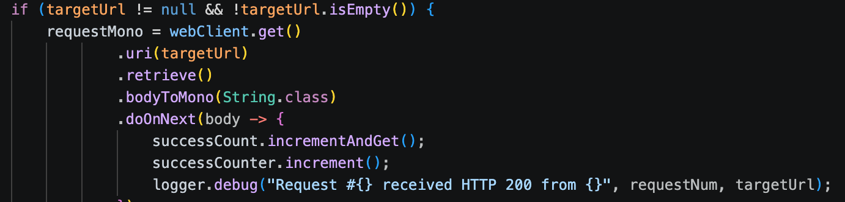

Using platform threads
Reactive Style ;) ;)

Slide 27
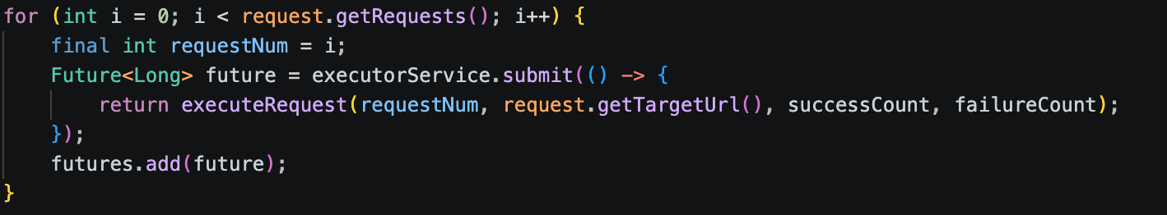
Using virtual threads

Slide 28
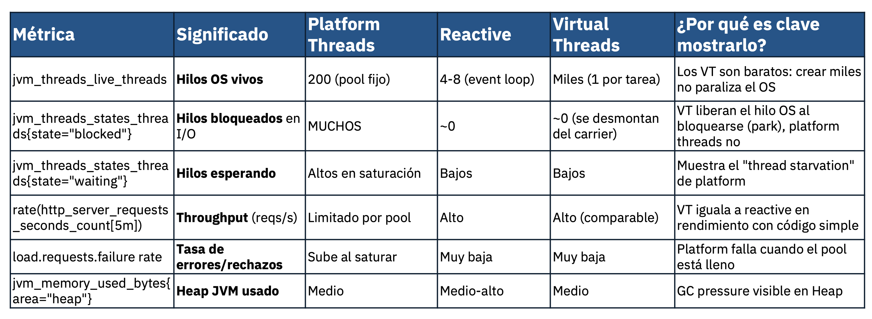

Slide 29
Métrica | Significado | Platform Threads | Reactive | Virtual Threads | ¿Por qué es clave mostrarlo?
jvm_threads_live_threads | Hilos OS vivos | 200 (pool fijo) | 4-8 (event loop) | Miles (1 por tarea) | Los VT son baratos: crear miles no paraliza el OS
jvm_threads_states_threads{state="blocked"} | Hilos bloqueados en I/O | MUCHOS | ~0 | ~0 (se desmontan del carrier) | VT liberan el hilo OS al bloquearse (park), platform threads no
jvm_threads_states_threads{state="waiting"} | Hilos esperando | Altos en saturación | Bajos | Bajos | Muestra el "thread starvation" de platform
rate(http_server_requests_seconds_count[5m]) | Throughput (reqs/s) | Limitado por pool | Alto | Alto (comparable) | VT iguala a reactive en rendimiento con código simple
load.requests.failure rate | Tasa de errores/rechazos | Sube al saturar | Muy baja | Muy baja | Platform falla cuando el pool está lleno
jvm_memory_used_bytes{area="heap"} | Heap JVM usado | Medio | Medio-alto | Medio | GC pressure visible en Heap

Slide 30
-----
dddd

Slide 31

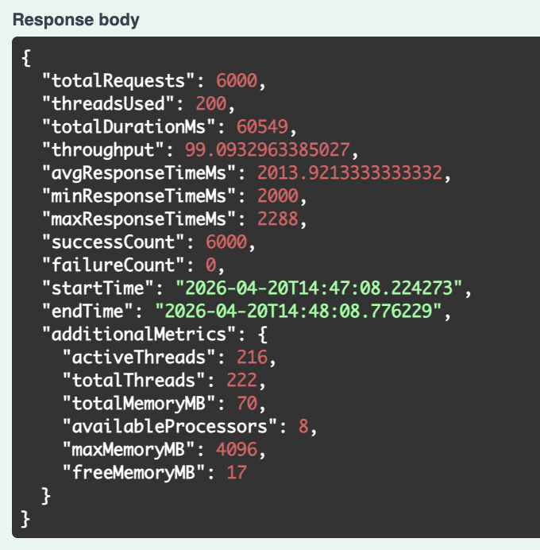

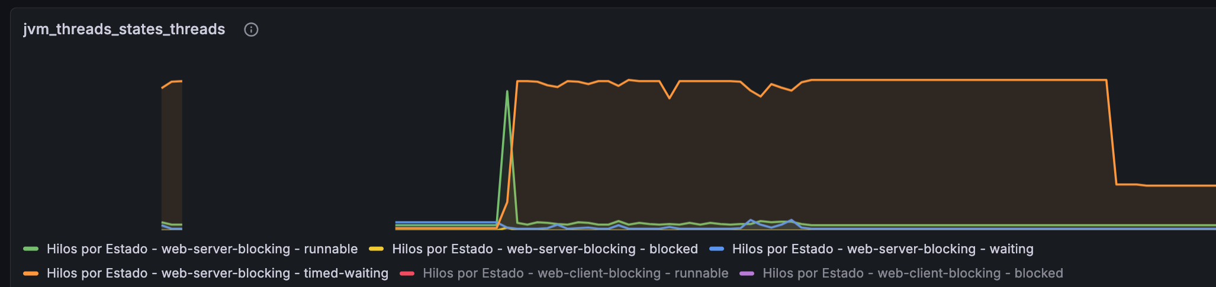



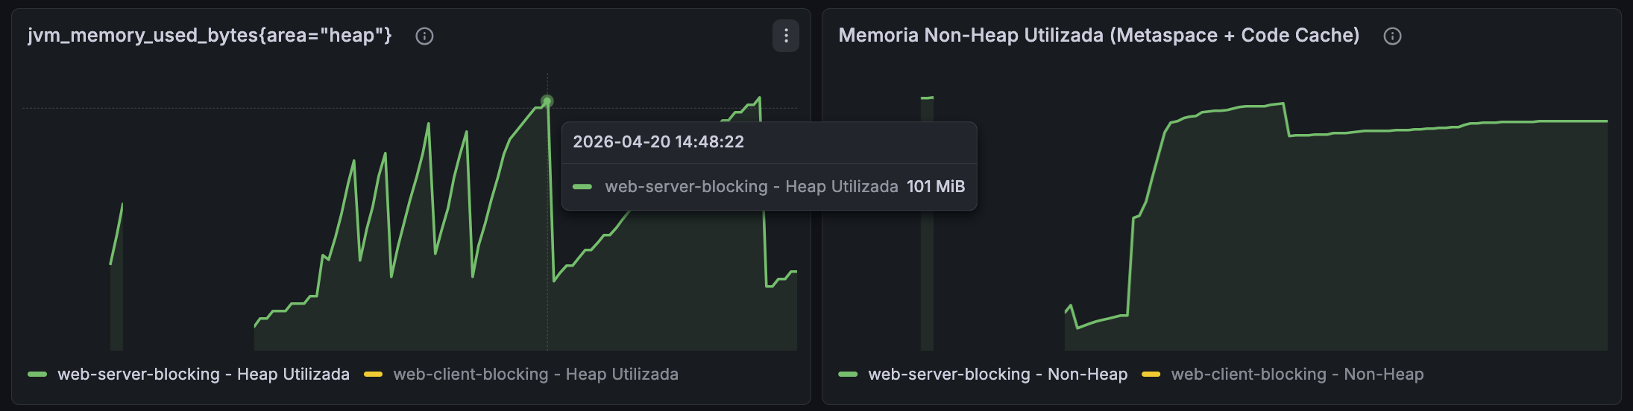

Monitoreo JVM y Comparación de Hilos – Platform Threads

Slide 32
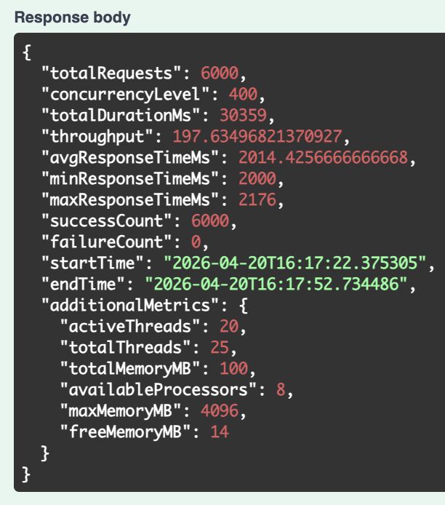
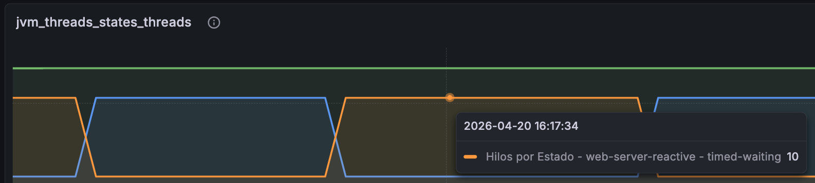
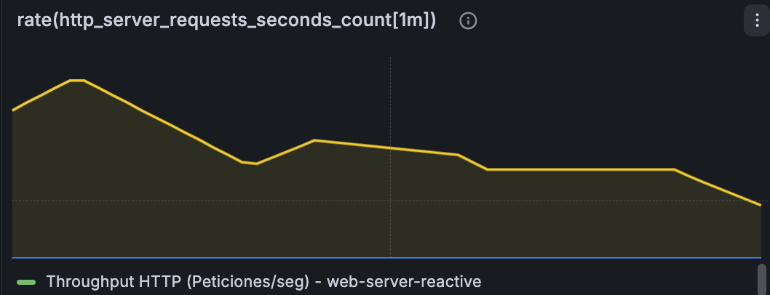

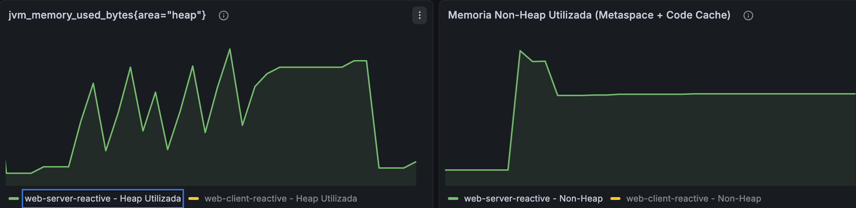
Monitoreo JVM y Comparación de Hilos – Versión Reactiva

Slide 33
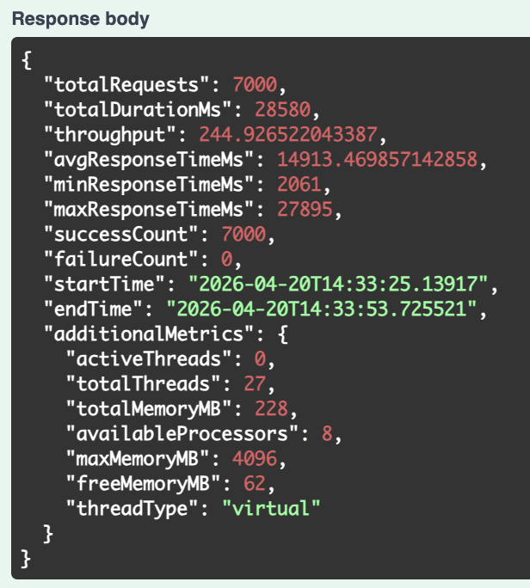
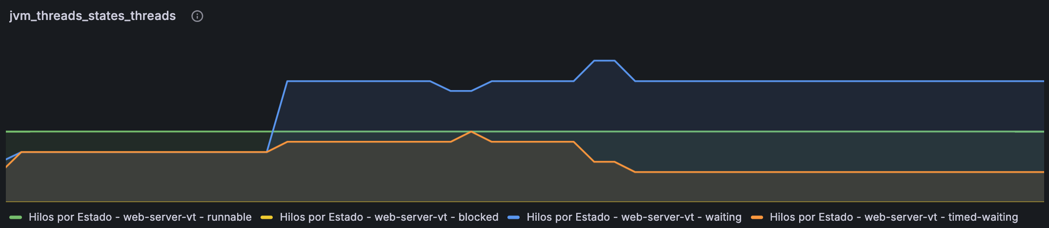

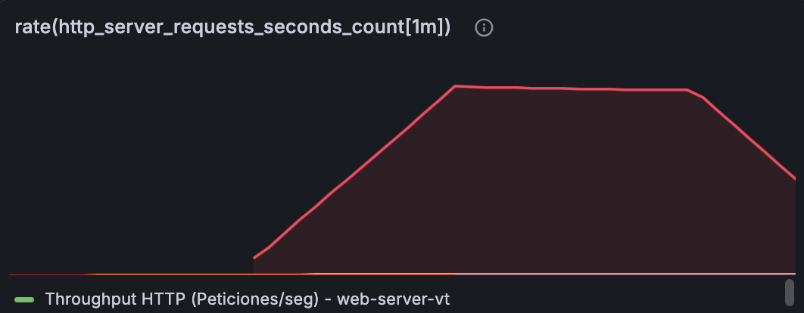

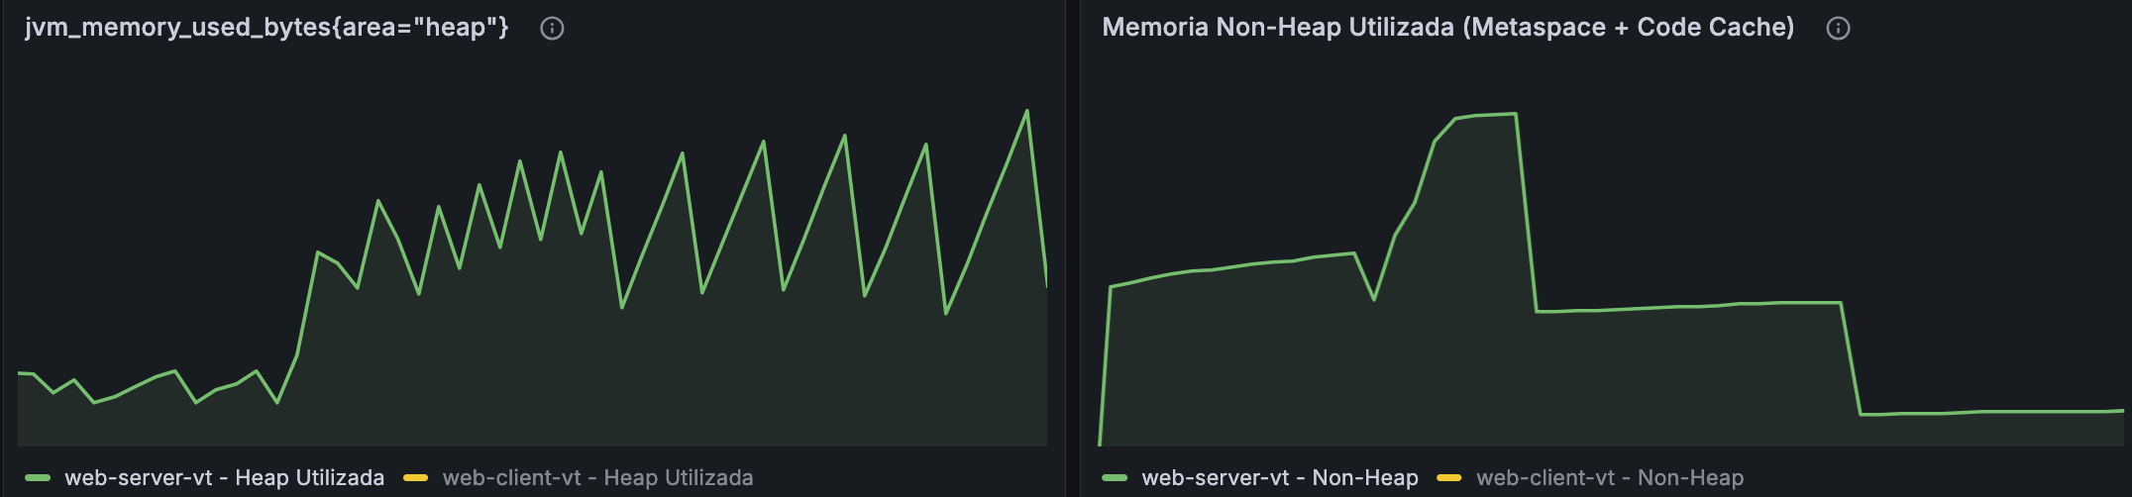


Monitoreo JVM y Comparación de Hilos – Virtual Threads

Slide 34
Ventajas de Virtual Threads
Escalabilidad: Los servidores pueden manejar miles de requests concurrentes (vs ~200 con platform threads)
Memoria eficiente: Cada virtual thread consume ~1KB (vs ~1MB de platform threads)
No hay pool size que configurar
CPU eficiente: Mejor utilización en escenarios I/O-bound
Código simple: Sin cambios en el código del servicio

Slide 35
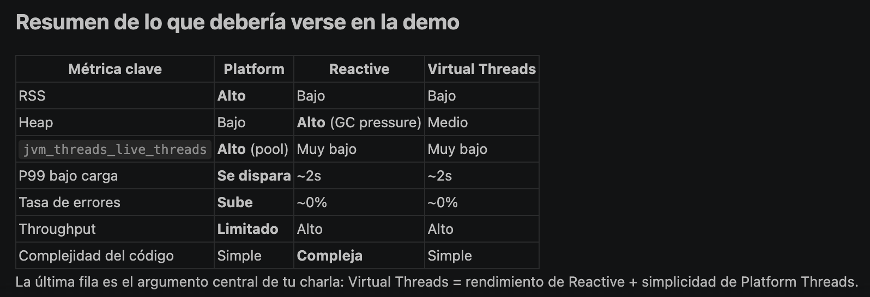

Slide 36
Conclusiones y Recomendaciones
Notes:
Platform threads

Slide 37

Virtual Threads ganan
 | Virtual Threads | Platform Threads
Manejado por | JVM | Sistema Operativo (SO)
Consumo RAM | Muy Bajo (KB) | Alto (MB)
Escalabilidad | Millones | Miles
I/O Bloqueante | Muy eficiente (no bloquea) | Ineficiente (bloquea el hilo)

Slide 38
Platform Threads ganan
 | Virtual Threads | Platform Threads
Cálculo CPU | Lento/Medio (Monopolización) | Rápido/Intenso
Pinning | Sí (puede afectar rendimiento) | No

Slide 39
Pinning
public void procesoConPinning() {
// Creamos un hilo virtual
Thread.startVirtualThread(() -> {
synchronized (LOCK) { // <--- AQUÍ OCURRE EL PINNING (Java 21-23)
System.out.println("Hilo virtual anclado al carrier thread...");
try { // Una operación larga (I/O o Sleep) mientras sostenemos el monitor
Thread.sleep(5000);
} catch (InterruptedException e) { }
} // El carrier thread queda liberado recién aquí
});
}
Resuelto en openjdk 24+ (JEP 491)
Notes:
l pinning (o anclaje) es uno de los desafíos técnicos más críticos al trabajar con Virtual Threads (Hilos Virtuales). Ocurre cuando un hilo virtual se queda "pegado" a su hilo portador (carrier thread), impidiendo que la JVM pueda desvincularlos durante una operación de bloqueo.
Aquí te explico el detalle técnico de cómo y por qué sucede:
1. El mecanismo de fondo: Carrier Threads
Para entender el pinning, primero debemos recordar que un hilo virtual no corre solo; se ejecuta sobre un Platform Thread llamado Carrier Thread.
Comportamiento normal: Cuando el hilo virtual encuentra una operación bloqueante (como una consulta a BD), la JVM hace un unmount (desmonta) el hilo virtual del carrier, permitiendo que ese carrier ejecute otro hilo virtual.
Pinning: El hilo virtual se bloquea, pero no puede ser desmontado. El carrier thread se queda bloqueado también, desperdiciando un recurso valioso del sistema operativo.
2. ¿Cómo y por qué se produce?
Existen dos escenarios principales documentados por el equipo de Java (JEP 444) donde la JVM no puede realizar el unmount:
A. Bloques o métodos synchronized (El caso más común)
Cuando un hilo virtual entra en un bloque synchronized o un método marcado con esta palabra clave, el hilo se "ancla" al carrier.
Detalle técnico: La implementación actual de la JVM (HotSpot) no puede desmontar un hilo si este tiene marcos de pila (stack frames) asociados a un monitor de objeto de Java en el estado nativo del hilo.
Consecuencia: Si dentro de ese bloque synchronized realizas una operación de I/O (que normalmente liberaría el carrier), el hilo virtual se bloquea y se lleva al carrier con él.
B. Uso de código Nativo (JNI)
Si un hilo virtual invoca una función nativa a través de JNI (Java Native Interface) y esa función llama de vuelta a Java o realiza una operación de bloqueo.
Detalle técnico: Al cruzar la frontera hacia código nativo (C/C++), la JVM pierde la capacidad de gestionar la pila de llamadas de forma flexible para realizar el unmount. El hilo debe permanecer en el carrier hasta que la llamada nativa retorne.
3. Escenarios de riesgo en el mundo real
El pinning no es un problema si la operación dentro del bloque es ultrarrápida (ej. actualizar un contador). Se vuelve un problema grave en estos casos:
Drivers de Base de Datos antiguos: Muchos drivers (como algunas versiones de JDBC para MySQL o PostgreSQL) usan synchronized internamente para gestionar el socket de red. Si haces una consulta lenta, anclas el carrier.
Librerías de Logging: Si tu logger usa synchronized para escribir en disco o en red, cada vez que imprimes un log podrías estar causando pinning momentáneo.
Cachés sincronizadas: Usar colecciones antiguas como Hashtable o envoltorios de Collections.synchronizedMap() en lugar de ConcurrentHashMap.
4. Cómo solucionarlo
La recomendación oficial para aprovechar los Virtual Threads es sustituir el uso de synchronized por ReentrantLock.
¿Por qué? A diferencia de synchronized, ReentrantLock ha sido adaptado en Java 21 para que, cuando un hilo virtual intenta adquirir el bloqueo y este no está disponible (o se bloquea dentro), la JVM sí pueda desmontar el hilo virtual y liberar el carrier.
¿Cómo detectar si tienes pinning?
Puedes ejecutar tu aplicación con la siguiente bandera de la JVM para recibir alertas en la consola cuando ocurra el anclaje:
bash
-Djdk.tracePinnedThreads=full
Usa el código con precaución.
¿Estás revisando alguna librería específica para ver si es compatible con hilos virtuales o tienes problemas de rendimiento en una app actual?
Las respuestas de la IA pueden contener errores. Más información
Solo interés teórico. Explica con más detalle el primer caso, Bloques o métodos synchronized. Porqué la JVM no puede desmontar el VT?
Para entender por qué el equipo de Java aún no ha podido solucionar el pinning con synchronized, hay que bajar a las entrañas de la JVM (HotSpot) y ver cómo se gestionan los monitores y los Stack Frames (marcos de pila).
Aquí te explico la razón técnica profunda:
1. El acoplamiento a nivel de registro de CPU
Cuando un hilo de Java entra en un bloque synchronized, la JVM utiliza un objeto interno llamado Monitor. En la implementación tradicional (Platform Threads), existe una relación directa entre el ID del hilo del Sistema Operativo, la dirección de memoria de la pila (stack) y el Monitor.
Cuando un hilo virtual se ejecuta, sus "marcos de pila" (las variables locales y el estado de ejecución) residen en el Heap (la memoria general) y se copian al Stack del Carrier Thread solo mientras se están ejecutando.
2. El problema: Referencias nativas en el Stack
El motivo exacto por el que la JVM no puede desmontar el Virtual Thread (VT) bajo synchronized es que el estado del monitor está guardado en el stack físico del Carrier Thread.
Punteros de memoria: Cuando entras en un bloque synchronized, la JVM escribe información sobre el bloqueo (el puntero al monitor o el "lock record") directamente en el stack frame del hilo que está corriendo en ese momento.
La limitación técnica: Actualmente, la infraestructura de la JVM no es capaz de "descoser" o mover esos punteros de bloqueo desde el stack físico del Carrier Thread de vuelta al Heap sin romper la integridad del monitor.
Si la JVM intentara desmontar el VT mientras tiene un monitor activo, el puntero quedaría apuntando a una dirección de memoria del Carrier que ya no le pertenece al VT, lo que provocaría una corrupción de memoria o un cierre inesperado (crash) de la JVM.
3. ¿Por qué ReentrantLock sí funciona?
Es una pregunta lógica: si ambos sirven para bloquear, ¿por qué uno ancla y el otro no?
synchronized es una construcción intrínseca de la JVM (está integrada en el código C++ de la propia máquina virtual). Modificar esto requiere cambiar cómo HotSpot gestiona los monitores desde hace 25 años.
ReentrantLock es una clase de Java puro (parte de java.util.concurrent). Utiliza AbstractQueuedSynchronizer (AQS), que gestiona las esperas mediante una cola de hilos. Como es código Java, cuando un hilo virtual se bloquea en un ReentrantLock, simplemente "aparca" el objeto del hilo virtual en el Heap y libera el Carrier de forma limpia, sin dejar rastro en el stack físico.
4. ¿Se solucionará en el futuro?
Sí. El equipo de OpenJDK (dentro del Proyecto Loom) está trabajando en lo que llaman "Object Monitor Remounting".
El objetivo es reescribir la gestión de monitores en la JVM para que los registros de bloqueo sean "movibles" y no dependan de una dirección fija en el stack del carrier. Una vez que esto se complete, synchronized dejará de causar pinning y se comportará igual de bien que ReentrantLock.
Resumen para tu interés teórico:
La JVM no desmonta el VT porque el bloqueo está físicamente atado a la dirección de memoria del stack del carrier, y la JVM actual no sabe cómo mover ese bloqueo al heap sin romper la estabilidad del sistema.
¿Te genera curiosidad cómo detecta la JVM que debe "aparcar" un hilo virtual cuando no hay pinning, o prefieres profundizar en otro aspecto del Proyecto Loom?
Cuando se liberará oficialmente la solución Object Monitor Remounting?
La solución oficial para eliminar el "pinning" causado por bloques y métodos synchronized se ha materializado a través del JEP 491 (Sincronización de hilos virtuales sin anclaje).
Estado y fecha de lanzamiento
Versión oficial: Esta mejora se ha integrado en JDK 24, cuya fecha de lanzamiento general fue en marzo de 2025.
Disponibilidad: Si estás utilizando una versión de Java igual o superior a la 24, el problema del pinning por synchronized se considera resuelto para la inmensa mayoría de los casos de uso estándar.
Lo que cambia con JDK 24
Antes de esta versión, un hilo virtual (VT) se quedaba anclado a su hilo portador (carrier thread) si bloqueaba dentro de un synchronized. Con la implementación de JDK 24:
Desmontaje automático: Cuando un VT encuentra una operación bloqueante dentro de un bloque synchronized, ahora es capaz de desmontarse y liberar el hilo de plataforma para que otros VTs puedan usarlo.
Recomendaciones de código: Los autores del JEP ya no recomiendan sustituir sistemáticamente synchronized por ReentrantLock solo por el pinning. Ahora puedes elegir la herramienta que mejor resuelva tu lógica de negocio.
Excepciones restantes: El anclaje aún puede ocurrir en escenarios muy específicos y poco comunes, como el bloqueo dentro de inicializadores de clase (static {}) o llamadas a código nativo (JNI).
Resumen para tu interés teórico
La solución no fue un simple "parche", sino una reestructuración interna de cómo la JVM gestiona los monitores de objetos para permitir que los marcos de pila que contienen bloqueos sean movibles.
Dato adicional: Dado que hoy ya estamos en abril de 2026 y la versión más reciente es Java 26 (lanzada en marzo de 2026), esta funcionalidad está plenamente consolidada en el ecosistema actual de Java.

Slide 40
Project loom

Slide 41
Project loom
Otras tecnologías

Slide 45


